Slide 1
Välkomna till Förskoleklassen
Gamla Uppsala skola

Slide 2
Start klockan 8.10 varje dag med samling Vi går igenom dagen tillsammans Bildstöd Klassvärdar

Slide 3
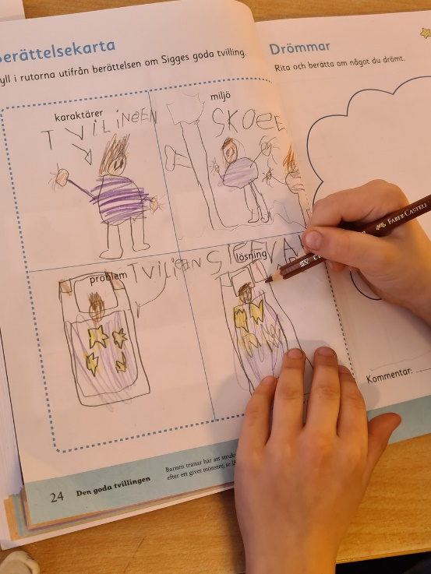
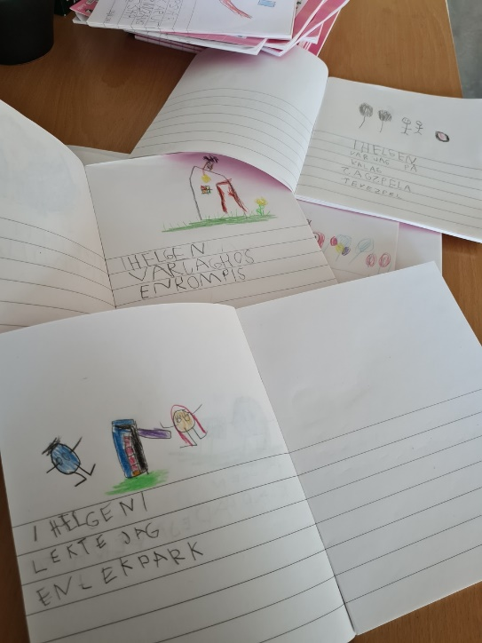
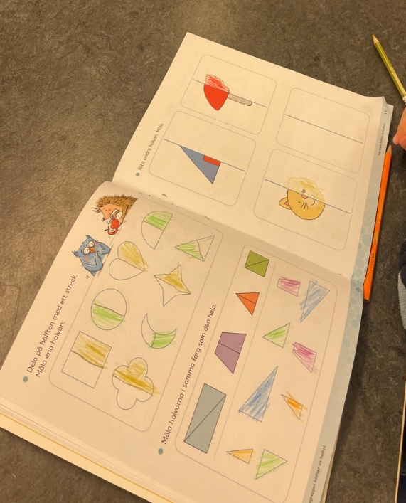
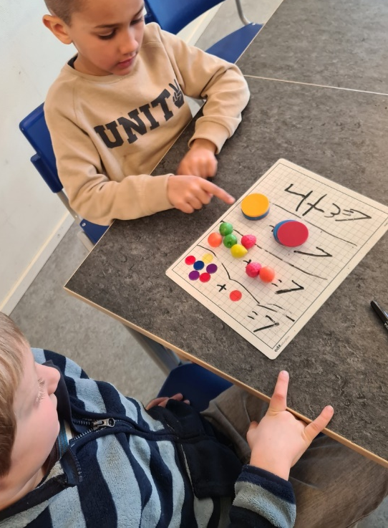
Två arbetspass varje dag. Ett på förmiddagen och ett efter lunch. Vi varvar mellan helklass, halvklass och små grupper.

Slide 4
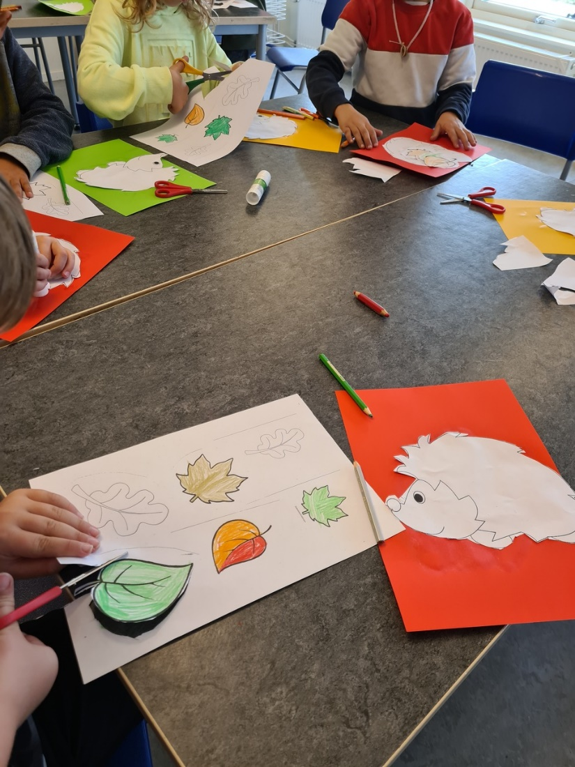
Svenska/språklek Matematik Skapande Högläsning Idrott Olika teman …och en massa lek!

Slide 5
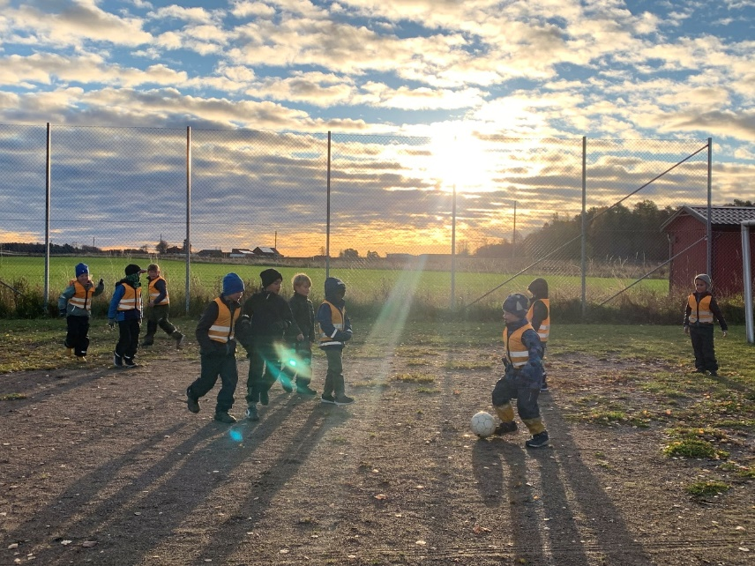
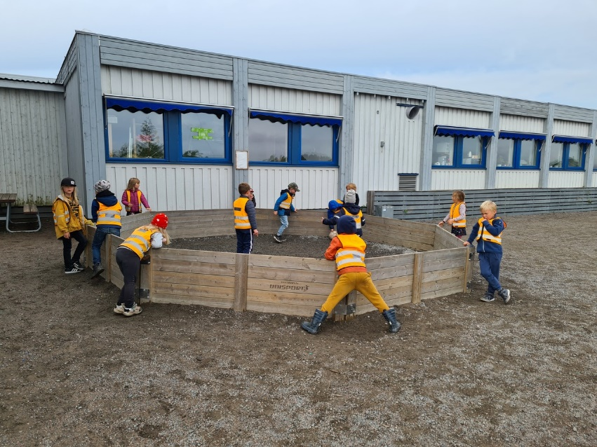
Förmiddagsrast Frukt/smörgås/vattenflaska Lunchrast Låna utesaker i Lekboden

Slide 6
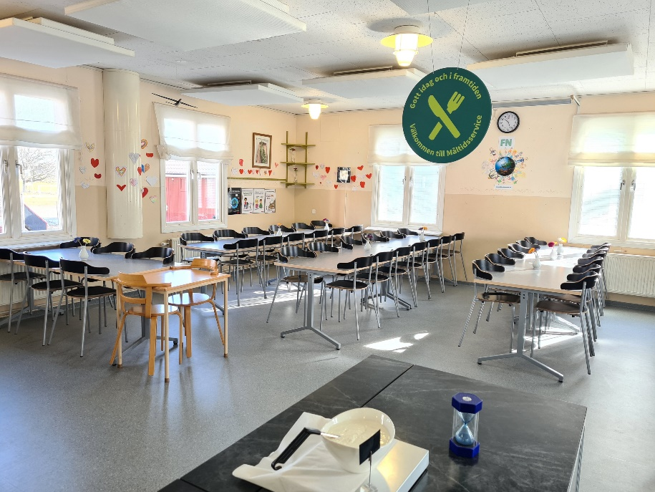
Vi äter lunch varje dag klockan 10.30 i matsalen.

Slide 7
Vi varvar arbetspassen med lek och rörelse Idrott en gång i veckan i vår idrottssal Avslappning med lugn musik varje dag på morgonen och efter lunch

Slide 8
Vi går på utflykt en gång i veckan Skogen Närliggande lekparker Gamla Uppsala högar

Slide 9
Lekgrupper och fri lek under veckans gång Lek i många olika konstellationer Lära känna alla Samarbete

Slide 10
Skolan slutar 13.20 varje dag Fritids börjar Mellanmål Planerade aktiviteter

Slide 11
Välkomna i höst!

